Slide 1







CHÀO MỪNG CÁC CON
ĐẾN VỚI TIẾT HỌC

Slide 2







KHỞI ĐỘNG
KHÁM PHÁ
LUYỆN TẬP – THỰC HÀNH
VẬN DỤNG – TRẢI NGHIỆM

Slide 3





KHỞI ĐỘNG

Slide 4

Tính giá trị của biểu thức
35 + 3 x n với n = 5
Nếu n = 5 thì 35 + 3 x n
= 35 + 3 x 5
= 35 + 15
= 50
Biểu thức trên được gọi là biểu thức gì?
- Biểu thức có chứa một chữ.

Slide 5


Thứ ba ngày 18 tháng 10 năm 2022
Toán
Biểu thức chứa hai chữ
MỤC TIÊU
- Nhận biết được biểu thức có chứa hai chữ, giá trị của biểu thức có chứa hai chữ.
- Biết tính giá trị của biểu thức theo các giá trị cụ thể của biểu thức


Slide 6

KHÁM PHÁ

Slide 7

* Ví dụ : Hai anh em cùng câu cá. Anh câu được… con cá. Em câu được…con cá. Cả hai anh em câu được… con cá.
* Số cá câu được có thể là:
Số cá của anh | Số cá của em | Số cá của hai anh em
3
2
3 + 2
4
0
4 + 0
0
1
0 + 1
…
…
…
a
b
a + b

Slide 8
* a + b là một biểu thức có chứa hai chữ.
- Nếu a = 3 và b = 2 thì a + b =
3 + 2 = 5
5 là một giá trị của biểu thức a + b.
- Nếu a = 4 và b = 0 thì a + b =
4 + 0 = 4
4 là một giá trị của biểu thức a + b.
- Nếu a = 0 và b = 1 thì a + b =
0 + 1 = 1
1 là một giá trị của biểu thức a + b
* Mỗi lần thay chữ bằng số, ta tính được gì?
- Mỗi lần thay chữ bằng số, ta tính được một giá trị của biểu thức a + b.

Slide 9


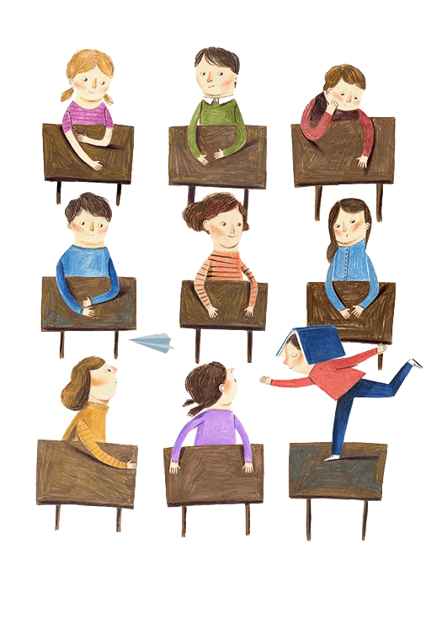

LUYỆN TÂP –
THỰC HÀNH

Slide 10


Bài 1 : Tính giá trị của c + d
a) c = 10 và d = 25
b) c = 15cm và d = 45cm

Slide 11
Bài 1 : Tính giá trị của c + d
a) c = 10 và d = 25
Nếu c = 10 và d = 25 thì c + d = 10 + 25 = 35
b) c = 15cm và d = 45cm
Nếu c = 15 cm và d = 45 cm thì c + d = 15 + 45 = 60 (cm)

Slide 12

Bài 2: a - b là biểu thức có chứa hai chữ. Tính giá trị của a - b nếu:
a. a = 32 và b = 20
b. a = 45 và b = 36

Slide 13
Bài 2: a - b là biểu thức có chứa hai chữ. Tính giá trị của a - b nếu:
a. a = 32 và b = 20
Nếu a = 32 và b = 20 thì a - b = 32 - 20 = 12
b. a = 45 và b = 36
Nếu a = 45 và b = 36 thì a - b = 45 - 36 = 9

Slide 14

Bài 3: a x b và a: b là các biểu thức có chứa hai chữ. Viết giá trị của biểu thức vào ô trống (theo mẫu)
a
b
a x b
a : b
12
28
60
70
3
4
6
10
36
112
360
700
4
7
10
7

Slide 15
Bài 4. Viết giá trị của biểu thức vào ô trống
a | 300 | 3200 | 24 687 | 54 036
b | 500 | 1800 | 63 805 | 31 894
a + b
b + a
800
5000
88 492
85 930
800
5000
88 492
85 930

Slide 16

VẬN DỤNG
Notes:
https://www.ypppt.com/

Slide 17
Hãy so sánh giá trị của a + b với giá trị của b + a?

Slide 18
CHÚC CÁC CON
CHĂM NGOAN, HỌC GIỎI!

